Slide 1
Oliver Hölcke

Slide 2
EUKI CONNTECTS EUROPE
Together for climate action

Slide 3
Current figures (2024):
440
Organisations
ca.95 Mio.
Euro funding volume
210
Projects
25+6
Active in 25 EU and 6
Western Balkan
countries

Slide 4
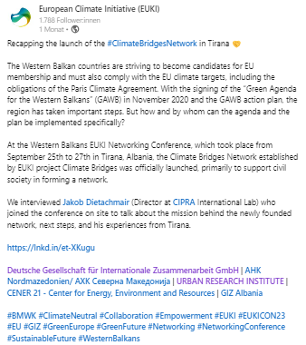
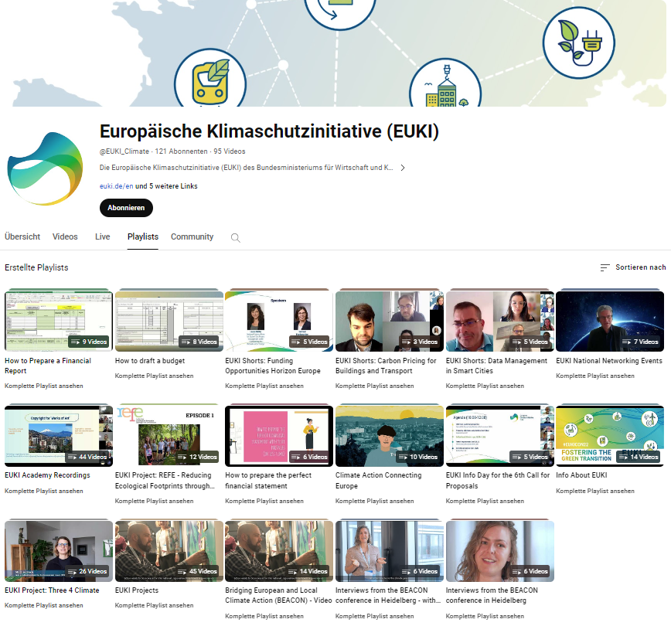
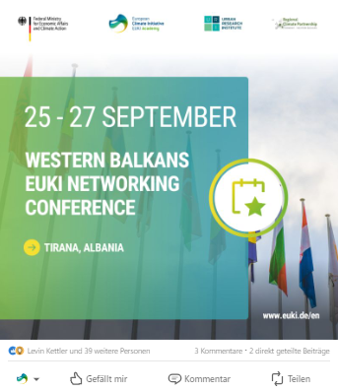
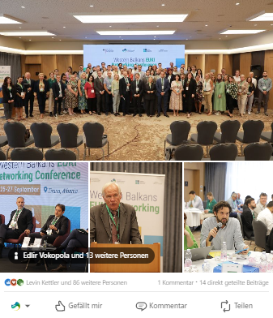
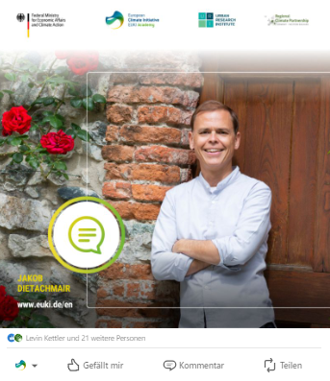
Follow us on Facebook & LinkedIn
www.euki.de/en
European Climate Initiative (EUKI)
EUKIClimate
European Climate Initiative (EUKI)
Notes:
Laura
Einleitung:
Umfrage vom Anfang
X
Sprechpunkte: (Während ich präsentiere unsere Accounts im Chat posten.)
WO wir sind: Kanäle und ihre Rollen, X thematisieren
WAS wir posten: Blogposts, Publications, Events, Videos, new Projects, NEWS ZU IDEENWETTBEWERB
WEN wir erreichen: Reichweite, Follower*innen
UND JETZT IHR!
Ermutigung, zu posten und beim posten immer EUKI taggen mit @ -> nutzt unsere Reichweite (1.5k FB, 1.9k LinkedIn)
gegenseitige Vernetzung
folgt uns

Slide 5
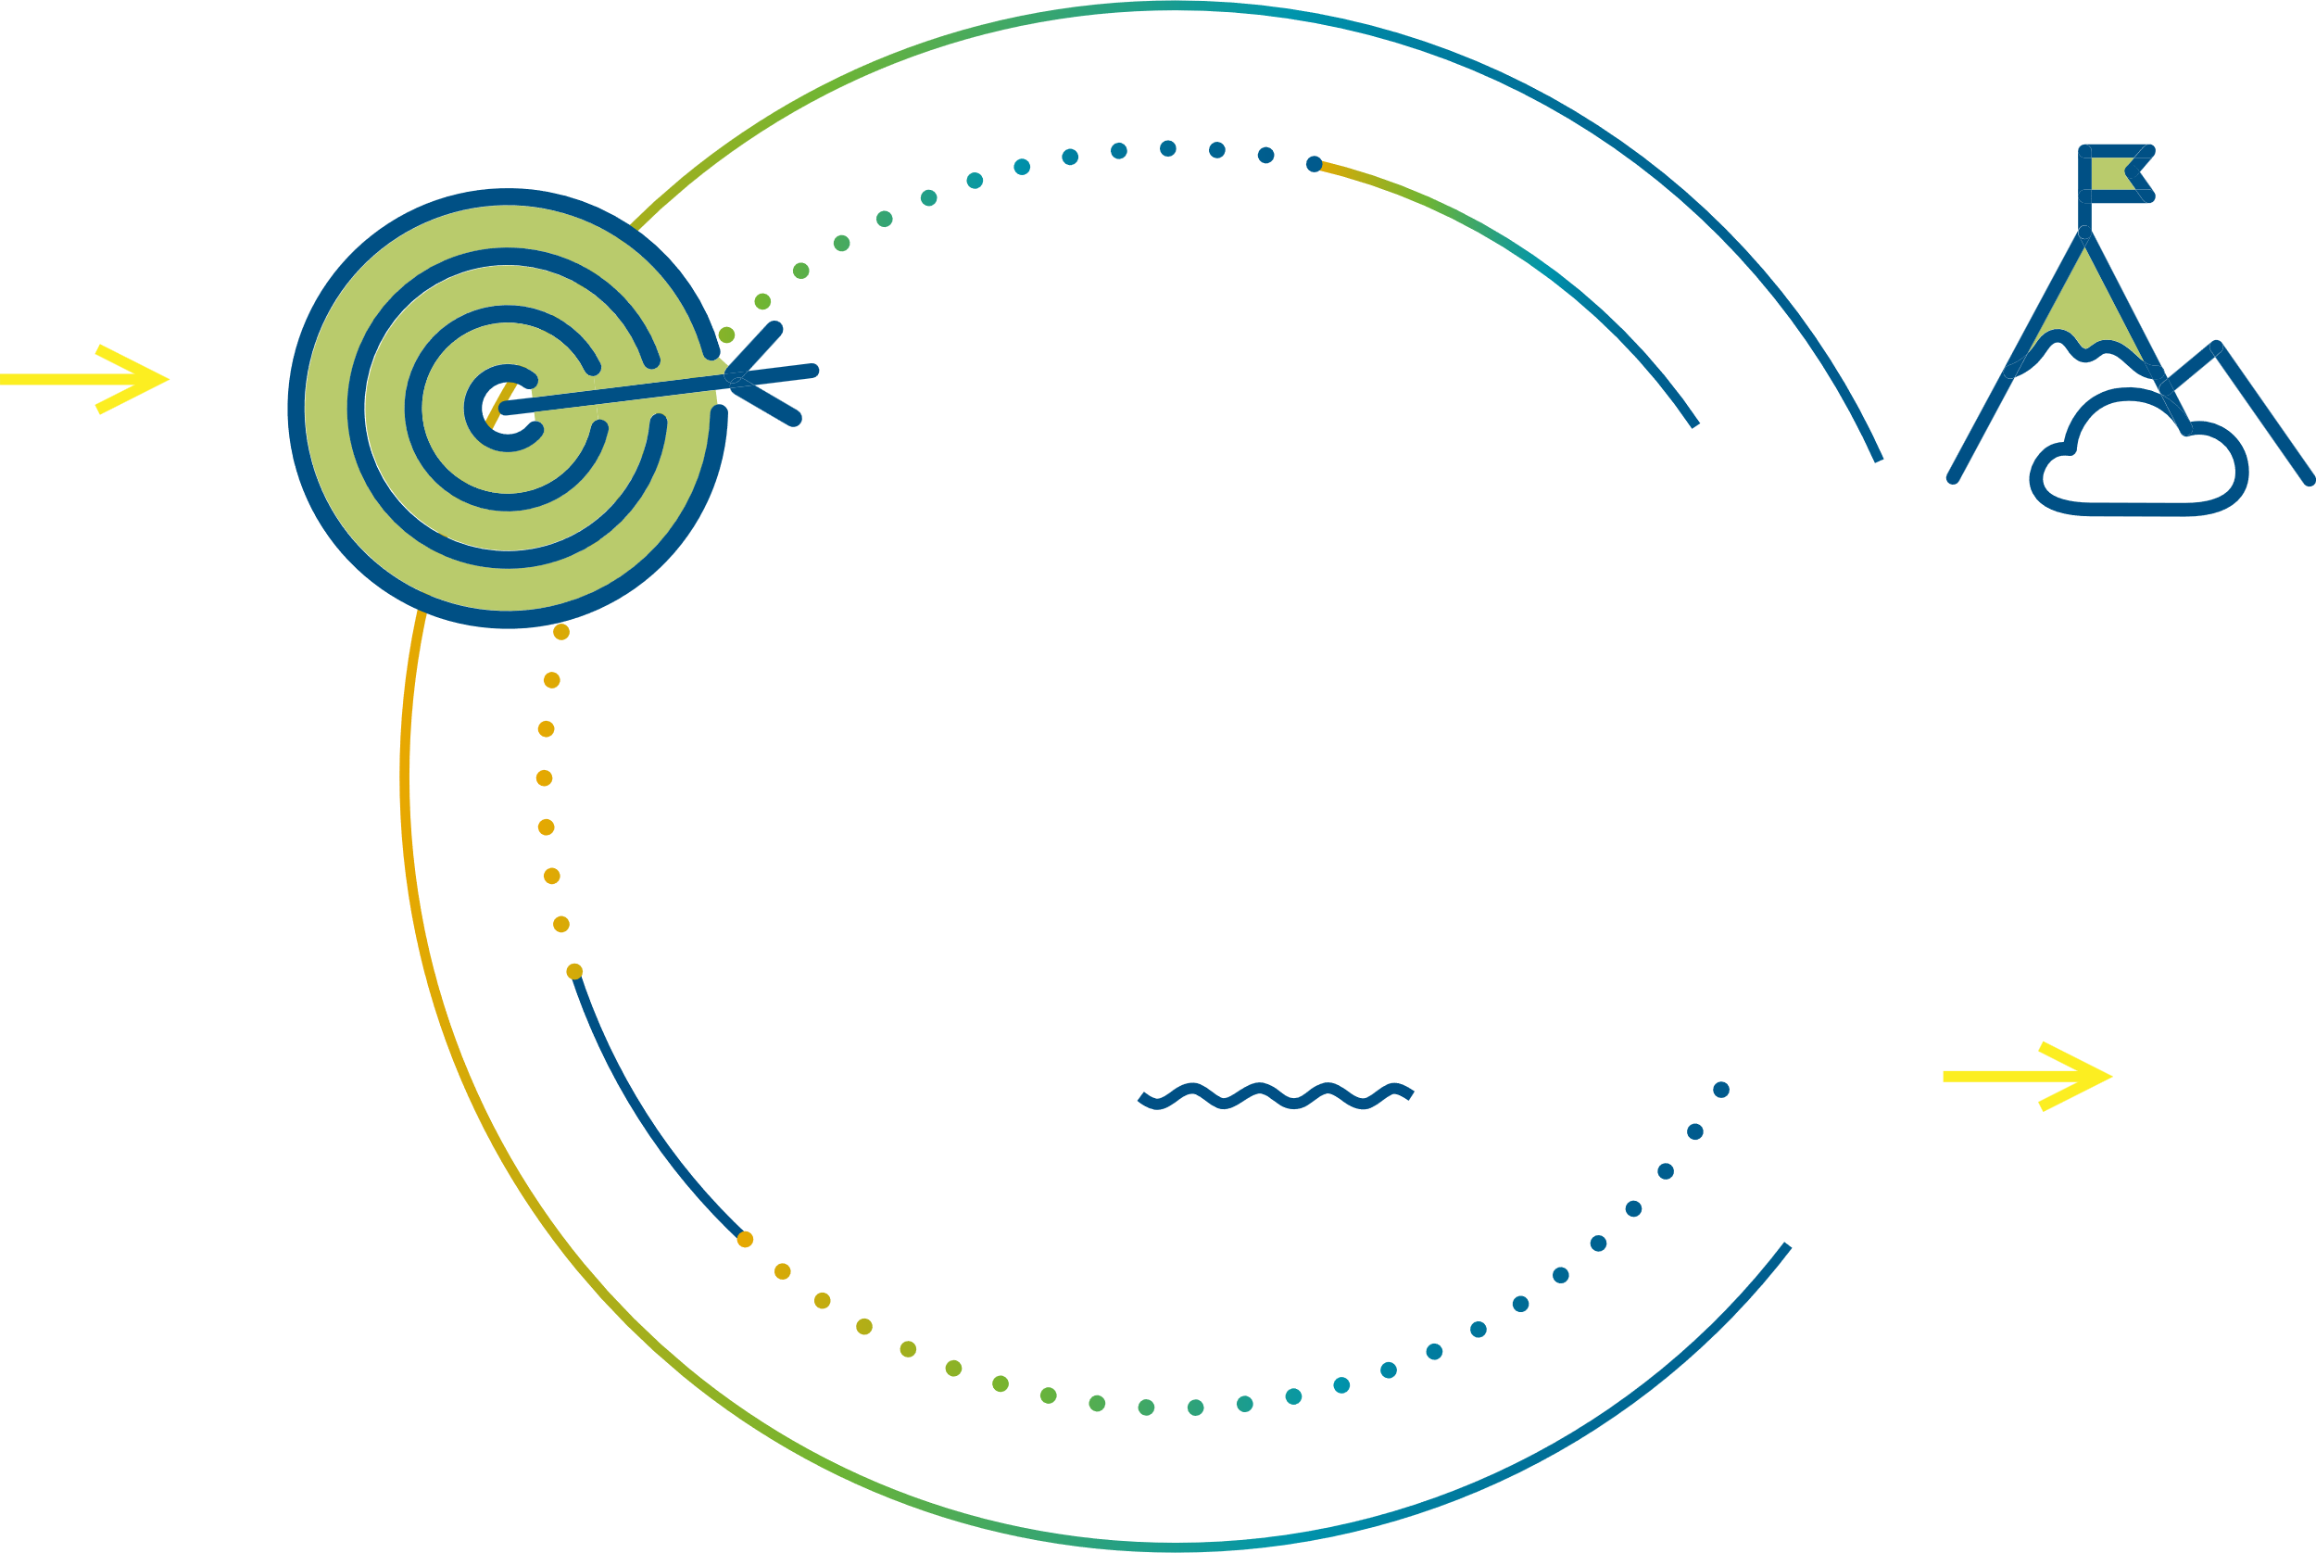
KISS
Keep It Short &Simple

Slide 6
Talk Radio
Whats my core message?
MY GOAL
To whom I talk to?
MY AUDIENCE
Who acts? What happens? Where? Why? When was that? How many?
MY WELL
STRUCTURED TEXT
People switch on the radio
SUCCESSES
Notes:
Climate Policy projects

Slide 7
Elevator Talk
What do you do?
Why do you do it?
How do you do it?
What do you aim to achieve?
In 30 to 60 seconds

Slide 8
Pyramid Principle

Slide 9
Core Message /Conclusion
Key Arguments
Detailed Information

Slide 10
Target Grooup Analysis

Slide 11
Thank you!

Slide 12
Contact
European Climate Initiative (EUKI)
Potsdamer Platz 10
10785 Berlin
Contact: info@euki.de
Facebook: EUKIClimate
LinkedIn: European Climate Initiative (EUKI)
Website: www.euki.de/en

